Slide 1
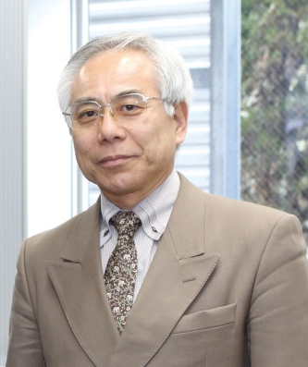
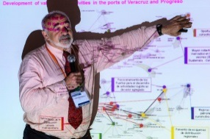
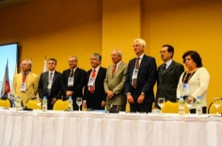
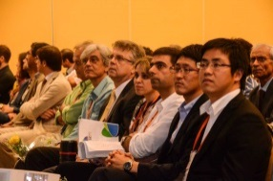
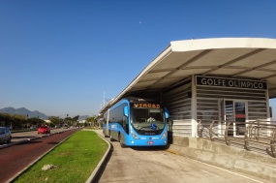
Úvodní slovo prezidenta
Konference WCTR
World
Conference on
Transport
Research
Society
1973: Pre-WCTR Bruges, Belgie
1977: 1. WCTR Rotterdam, Nizozemí
1980: 2. WCTR London, Velká Británie
1983: 3. WCTR Hamburg, Německo
1986: 4. WCTR Vancouver, Kanada
1989: 5. WCTR Yokohama, Japonsko
1992: 6. WCTR Lyon, Francie
1995: 7. WCTR Sydney, Australie
1998: 8. WCTR Antwerp, Belgie
2001: 9. WCTR Seoul, Korea
2004: 10. WCTR Istanbul, Turecko
2007: 11. WCTR Berkeley, USA
2010: 12. WCTR Lisbon, Portugalsko
2013: 13. WCTR Rio de Janeiro, Brazílie
2016: 14. WCTR Shanghai, Čína
2019: 15. WCTR Mumbai, Indie
(26-31 května)
WCTRS
WCTRS (World Conference on Transport Research Society) odstartovala v Rotterdamu roku 1977 jako fórum spojující odborníky i vědce z oblasti dopravy.
WCTRS poskytuje prostor pro výměnu a sdílení nápadů mezi badateli, manažery, politiky a pedagogy z celého světa, a to napříč všemi obory, disciplínami a oblastmi, které se dotýkají dopravní problematiky.
Úloha společnosti spočívá také v podpoře rozvojových zemí. WCTRS se stala hlavním dějištěm mezinárodní spolupráce v dopravě. Světové konference zastřešené společností jsou místem, kde se scházejí přední odborníci na dopravu ze všech zemí a oblastí, aby se učili jeden od druhého.
WCTRS je registrovaná jako mezinárodní akademická nezisková společnost podle švýcarských právních předpisů.
Sdružuje znamenité experty a pokrývá tak plně problematiku všech druhů dopravy a přístupů v oblastech inženýrství, ekonomie i politiky. Využívá praktických i teoretických poznatků, a to jak z vyspělých zemí , tak z nově se rozvíjejících regionů.
Tato rozmanitost i propojení a spolupráce odlišně orientovaných a nadaných lidí je nejpozoruhodnější předností společnosti WCTRS, která je v tomto ohledu celosvětovým unikátem.
WCTRS se zaměřuje na využití rozličných lidských zdrojů z řad svých vynikajících členů, jehož cílem je intenzivní rozvoj nových oblastí výzkumu a získávání nových talentů mezi mladými vědci a badateli.
prezident WCTRS
Prof. Yoshitsugu HAYASHI
(Nagoya University, Japan)
Board members
President: Yoshi HAYASHI
Scientific committee Chair: Lori TAVASSZY
Secretary General: Greg MARSDEN
Editors in Chief: Tae OUM
and Rosário MACÀRIO
Conference Director: Haixiao PAN
WCTRS Secretariat
Institute for Transport Studies
The University of Leeds
Leeds LS2 9JT – England
Email: wctrs@leeds.ac.uk
Website: http://www.wctrs-society.com/
www.wctrs-society.com

Slide 2
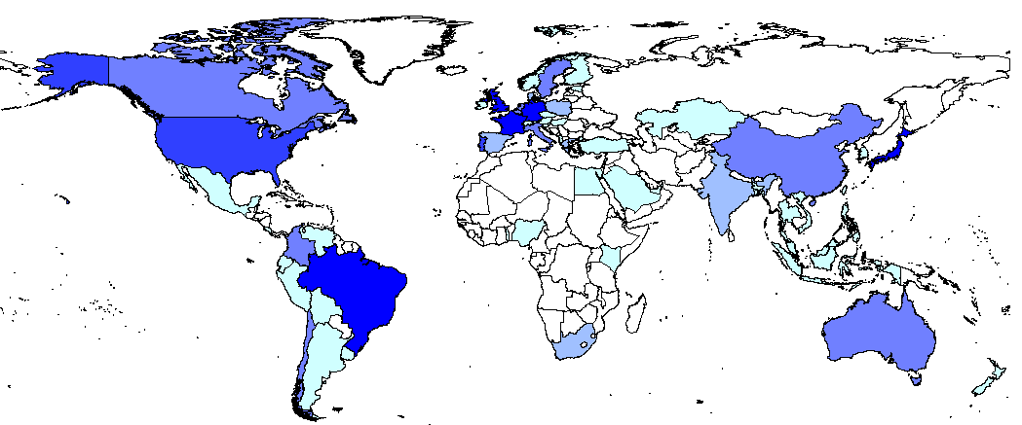
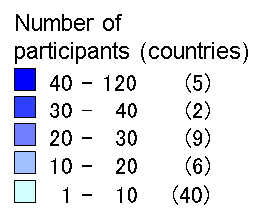
Konference
The World Conference on Transport Research Society (WCTRS)
Oblasti a skupiny
WCTRS organizuje konferenci každé 3 roky coby svou nejdůležitější událost. Ocenění uděluje společnost na každé konferenci pravidelně od roku 1989.
Jde o nejvýznamější setkání badatelů a odborníků z oblasti dopravy. Konference v Lisabonu (v roce 2010) se zúčastnilo 1500 účastníků, v Rio de Janeiru (v roce 2013) 900 účastníků a v Shanghai (v roce 2016) 1200 účastníků.
WCTRS je uspořádána do 9 tématických oblastí (TA) a v současné době do 33 skupin zvláštního zájmu (SIG). SIG nepořádají pouze setkání na samotné konferenci, ale sdílejí vědecké poznatky průběžně na setkáních, organizují semináře po celém světě, sestavují zvláštní vydání vědeckých časopisů a spolupracují s dalšími mezinárodními organizacemi. Více se dovíte na webových stránkách či příslušném sekretariátu.
TA A: Transport Modes: General
SIG A1 Air Transport and Airports / ATRS
SIG A2 Maritime Transport and Ports
SIG A3 Rail Transport
TA B: Freight Transport and Logistics
SIG B1 Logistics and Freight Transport Operations
SIG B2 Humanitarian Logistics in Disasters
SIG B3 Intermodal Freight Transport
SIG B4 Urban Goods Movement
SIG B5 Freight Transport Modelling
TA C: Traffic Management, Operations and Control
SIG C1 Traffic Theory and Modelling/Optimization and Traffic Flow
SIG C2 Urban Transport Operations
SIG C3 Intelligent Transport Systems
SIG C4 Traffic Safety Analysis and Policy
TA D: Activity and Transport Demand
SIG D1 Data Collection and Processing Methods
SIG D2 Travel Behaviour and Choice Modelling
SIGD3 Applications of Travel Behaviour Analysis and Demand Modelling Approaches
SIG D4 ICT, Activities, Time Use and Travel Demand
TA E: Transport Economics and Finance
SIG E1 Transport System Analysis and Economic Evaluation
SIG E2 Transport Pricing and Economic Regulation
TA F: Transport, Land Use and Sustainability
SIG F1 Transport and Spatial Development
SIG F2 Transport, Climate Change and Clean Air
SIG F3 Smart Transport, Smart City and Quality of Life
SIG F4 Transport and Health
SIG F5 Transport Noise and Vibration Control
TA G: Transport Planning and Policy
SIG G1 Governance and Decision-making Processes
SIG G2 National and Regional Transport Planning and Policy
SIG G3 Urban Transport Planning and Policy
SIG G4 Cultural and Social Issues in Transport
SIG G5 Disaster Resilience in Transport
TA H: Transport in Developing and Emerging Countries
SIG H1 Transport Economics, Finance, and Policy in Developing Countries
SIG H2 Infrastructure Operation and Traffic Management in Developing Countries
SIG H5 Urban Transport in Developing Countries / CODATU
TA I: Infrastructure Design and Maintenance
SIG I1 Highway design and materials
SIG I2 Infrastructure Management
Členové
K lednu 2017 evidujeme 1374 členů, vědců, akademických pracovníků a odborníků z 83 zemí.
Iniciativa mladých vědců “WCTRS-Y” poskytuje mladým členům dotace a odměny pro postgraduální studenty v celkové výši 18,500 Euro.
Časopisy
WCTRS vydává dva mezinárodní oborové časopisy, které publikuje vydavatelství Elsevier - “Transport Policy” a “Case studies on Transport Policy”. Navázala také spolupráci s 18 předními vědeckými časopisy za účelem publikace konferenčních příspěvků v rámci zvláštních vydání.
Mapa členských zemí z prosince 2016)
Partneři
Dlouhodobě spolupracujeme s celou škálou mezinárodních organizací, výzkumných institutů, akademických sdružení, neziskových organizací, atd.
OECD ITF
International Transport Forum
World Bank
UNFCCC
United Nations Framework Convention on Climate Change
SLoCaT
Partnership on Sustainable Low-Carbon Transport
Přínos
Společnost pravidelně a aktivně poskytuje expertizy a znalecké posudky o důležitosti výzkumu dopravy pro politické a mezinárodní účely. Národní i místní orgány státní správy některých rozvojových zemí s námi konzultují výzkum a rozvoj dopravy ve svých zemích.
TRB
Transportation Research Board
WCTRS
EASTS
Eastern Asia Society of Transportation Studies
TRA
Transport Research Arena
CUPUM
International Conference on Computers in Urban Planning & Urban Management
CODATU

